Slide 1
취업대비 코딩 테스트 실습 #3
2019.07
백지훈
jhbaik@moberan.com
이 문서는 나눔글꼴로 작성되었습니다. 설치하기

Slide 2

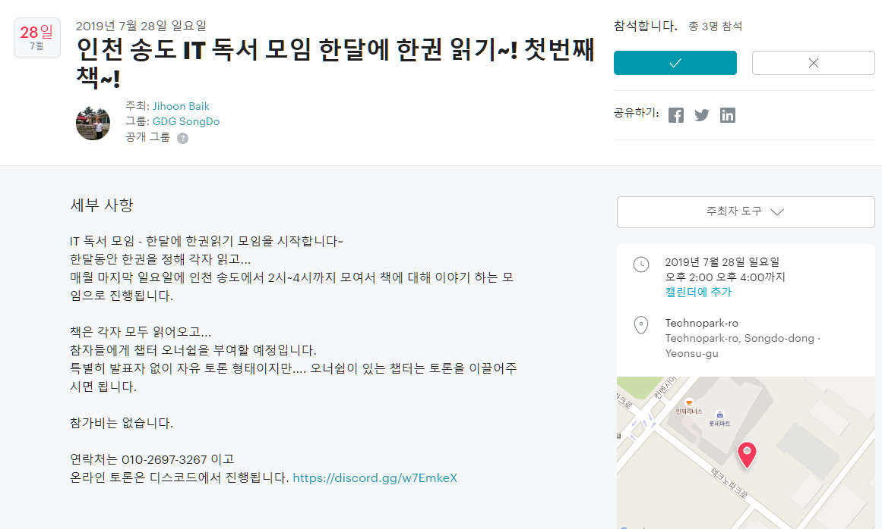

강의자료
https://github.com/zoops/201907-inu
https://www.meetup.com/ko-KR/GDG-SongDo/events/262726909/
https://www.meetup.com/GDG-SongDo/events/262774007
http://www.yes24.com/Product/goods/67350256
인천 데브 : https://incheon.devs.co.kr/
https://open.kakao.com/o/gHsHtdpb
GDG송도 : https://www.meetup.com/ko-KR/GDG-SongDo/
CivicHackers : https://discord.gg/vC6SxhF

Slide 3
강의소개
1.1 강의소개
과제발표 및 풀이
Git - GUI
정렬
bubble sort
selection sort
insertion sort
merge sort
quick sort
Heap sort
Bucket sort – O(n+k)
Radix sort – O(nk)

Slide 4
과제 - 더맵게
https://programmers.co.kr/learn/courses/30/lessons/42626
섞은 음식의 스코빌 지수 = 가장 맵지 않은 음식의 스코빌 지수 + (두 번째로 맵지 않은 음식의 스코빌 지수 * 2)
input :
음식의 스코빌 지수 : { 1, 2, 3, 9, 10, 12 }
원하는 스코빌 지수 : 7
output :
섞어야 하는 횟수
제한 사항
scoville의 길이는 1 이상 1,000,000 이하입니다.
K는 0 이상 1,000,000,000 이하입니다.
scoville의 원소는 각각 0 이상 1,000,000 이하입니다.
모든 음식의 스코빌 지수를 K 이상으로 만들 수 없는 경우에는 -1을 return 합니다.
가장 맵지 않은 음식 ➔ 우선순위 큐 (heap)

Slide 5
과제 - 더맵게
https://programmers.co.kr/learn/courses/30/lessons/42626
int solution (vector<int> scoville, int K) {
int answer = 0;
priority_queue< int, vector<int>, greater<int> > pq;
for (int i : scoville)
pq.push(i);
while (!pq.empty()) {
int s1 = pq.top();
if (s1 >= K) // 정렬되어 있으므로 K 보다 큰 값이 나오면 나머지는 모두 K 보다 큰것
break;
if (pq.size() < 2)
return -1;
pq.pop(); // s1삭제
int s2 = pq.top();
pq.pop(); // s2삭제
pq.push(s1 + s2 * 2);
answer++;
}
return answer;
}

Slide 6
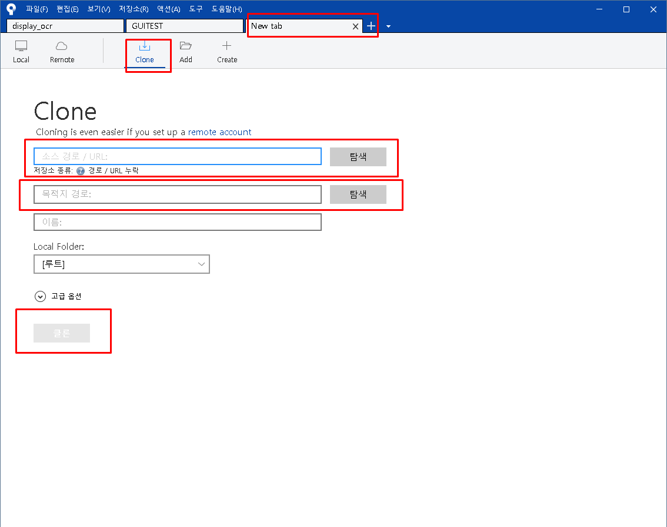
Git – GUI Tool - SourceTree
Git CLI (Command Line Interface) 대신 GUI 로 편하게 Git 명령어 처리

Slide 7
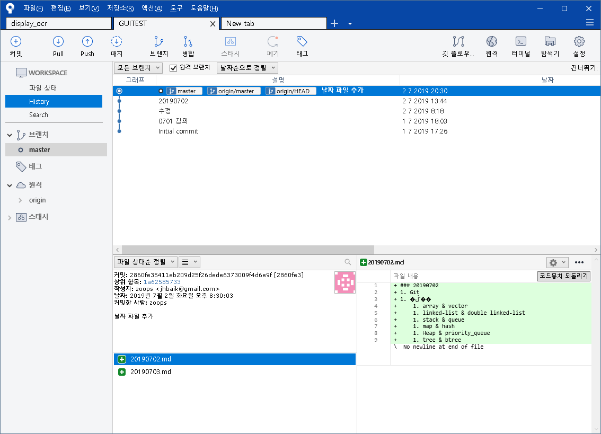

Slide 8
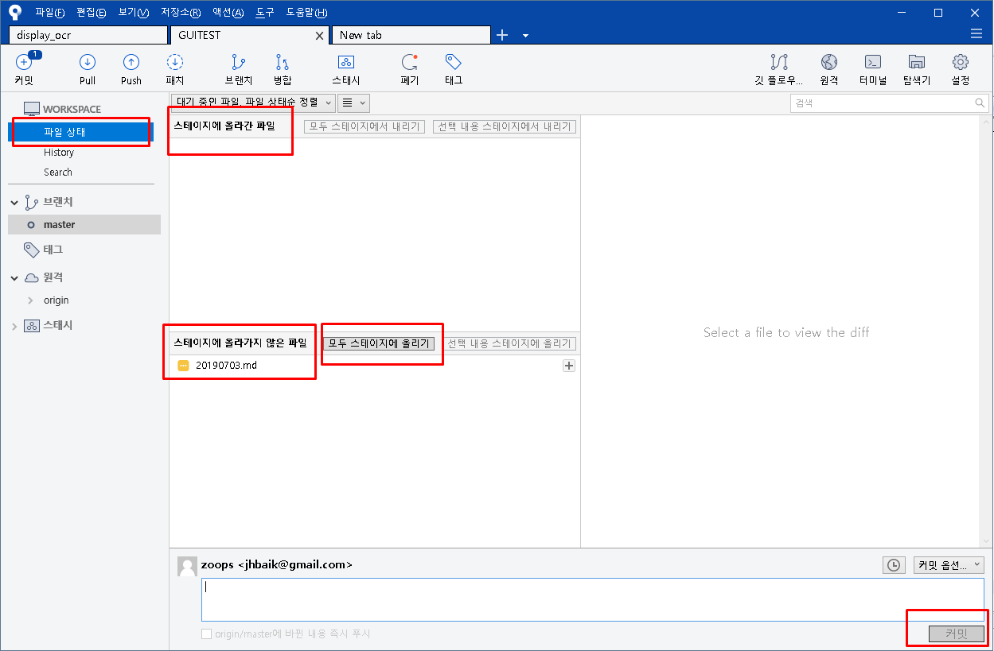

Slide 9
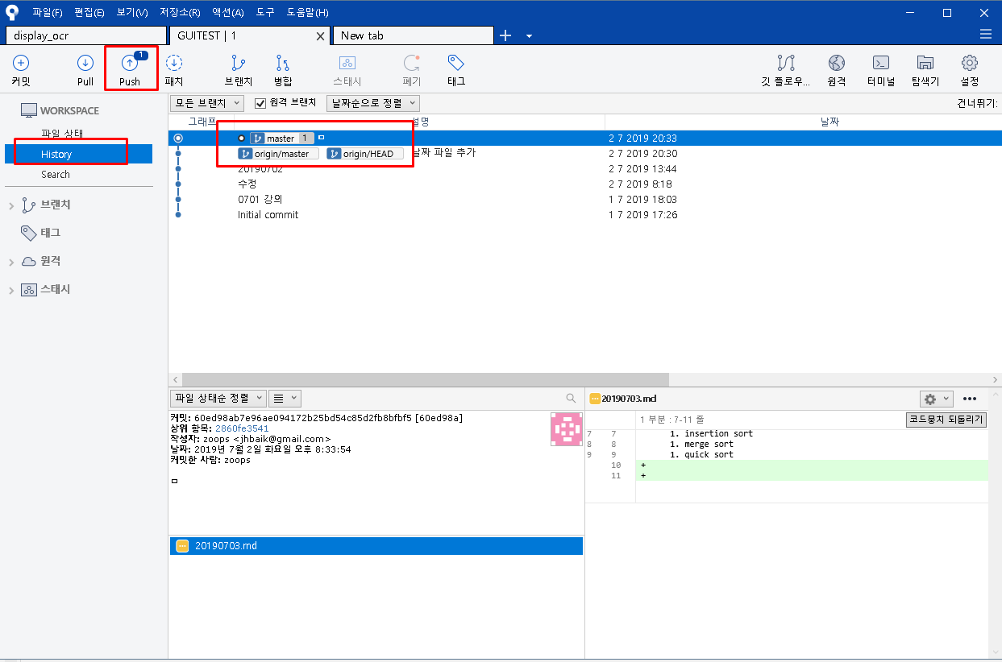

Slide 10
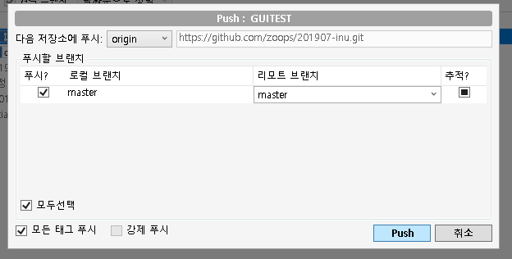

Slide 11
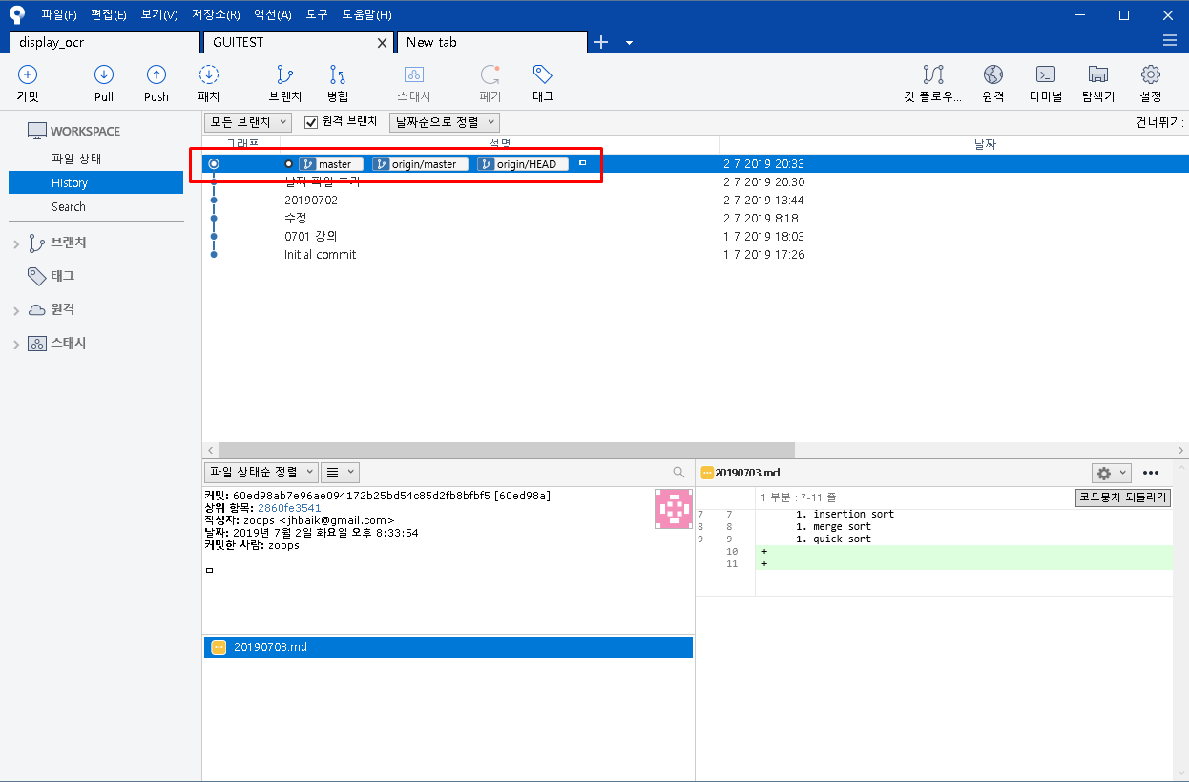

Slide 12
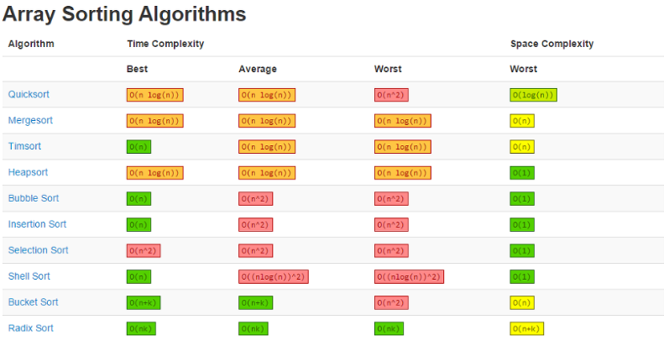
정렬 알고리즘

Slide 13
선택 정렬 – selection sort
① 정렬 되지 않은 인덱스의 맨 앞에서 부터, 이를 포함한 그 이후의 배열값 중 가장 작은 값을 찾아간다.
(정렬되지 않은 인덱스의 맨 앞은, 초기 입력에서는 배열의 시작위치일 것이다.)
② 가장 작은 값을 찾으면, 그 값을 현재 인덱스의 값과 바꿔준다.
③ 다음 인덱스에서 위 과정을 반복해준다.

Slide 14
삽입 정렬 – Insertion Sort
① 삽입 정렬은 두 번째 인덱스부터 시작한다. 현재 인덱스는 별도의 변수에 저장해주고, 비교 인덱스를 현재 인덱스 -1로 잡는다.
② 별도로 저장해 둔 삽입을 위한 변수와, 비교 인덱스의 배열 값을 비교한다.
③ 삽입 변수의 값이 더 작으면 현재 인덱스로 비교 인덱스의 값을 저장해주고, 비교 인덱스를 -1하여 비교를 반복한다.
④ 만약 삽입 변수가 더 크면, 비교 인덱스+1에 삽입 변수를 저장한다.

Slide 15
버블 정렬 – Bulbble Sort
① 두 번째 인덱스부터 시작한다. 현재 인덱스 값과, 바로 이전의 인덱스 값을 비교한다.
② 만약 이전 인덱스가 더 크면, 현재 인덱스와 바꿔준다.
③ 현재 인덱스가 더 크면, 교환하지 않고 다음 두 연속된 배열값을 비교한다.
④ 이를 (전체 배열의 크기 - 현재까지 순환한 바퀴 수)만큼 반복한다.

Slide 16
합병 정렬 - Merge Sort
분할
① 현재 배열을 반으로 쪼깬다. 배열의 시작 위치와, 종료 위치를 입력받아 둘을 더한 후 2를 나눠 그 위치를 기준으로 나눈다.
② 이를 쪼갠 배열의 크기가 0이거나 1일때 까지 반복한다.
합병
① 두 배열 A,B의 크기를 비교한다. 각각의 배열의 현재 인덱스를 i,j로 가정하자.
② i에는 A배열의 시작 인덱스를 저장하고, j에는 B배열의 시작 주소를 저장한다.
③ A[i]와 B[j]를 비교한다. 오름차순의 경우 이중에 작은 값을 새 배열 C에 저장한다.
A[i]가 더 컸다면 A[i]의 값을 배열 C에 저장해주고, i의 값을 하나 증가시켜준다.
④ 이를 i나 j 둘중 하나가 각자 배열의 끝에 도달할 때 까지 반복한다.
⑤ 끝까지 저장을 못한 배열의 값을, 순서대로 전부 다 C에 저장한다.
⑥ C 배열을 원래의 배열에 저장해준다.

Slide 17
퀵 정렬 - Quick Sort
① pivot point로 잡을 배열의 값 하나를 정한다. 보통 맨 앞이나 맨 뒤, 혹은 전체 배열 값 중 중간값이나나 랜덤 값으로 정한다.
② 분할을 진행하기에 앞서, 비교를 진행하기 위해 가장 왼쪽 배열의 인덱스를 저장하는 left 변수, 가장 오른쪽 배열의 인덱스를 저장한 right변수를 생성한다.
③ right부터 비교를 진행한다. 비교는 right가 left보다 클 때만 반복하며. 비교한 배열값이 pivot point보다 크면 right를 하나 감소시키고 비교를 반복한다.
pivot point보다 작은 배열 값을 찾으면, 반복을 중지한다.
④ 그 다음 left부터 비교를 진행한다. 비교는 right가 left보다 클 때만 반복하며. 비교한 배열값이 pivot point보다 작으면 left를 하나 증가시키고 비교를 반복한다.
pivot point보다 큰 배열 값을 찾으면, 반복을 중지한다.
⑤ left 인덱스의 값과 right 인덱스의 값을 바꿔준다.
⑥ 3,4,5 과정을 left<right가 만족 할 때 까지 반복한다.
⑦ 위 과정이 끝나면 left의 값과 pivot point를 바꿔준다.
⑧ 맨 왼쪽부터 left - 1까지, left+1부터 맨 오른쪽까지로 나눠 퀵 정렬을 반복한다.

Slide 18
https://namu.wiki/w/%EC%A0%95%EB%A0%AC%20%EC%95%8C%EA%B3%A0%EB%A6%AC%EC%A6%98

Slide 19
연습문제 – K번째수 - 문제정의하기
https://programmers.co.kr/learn/courses/30/lessons/42748
input : 수 배열 { 1, 5, 2, 6, 3, 7, 4 }
명령 배열 { {2, 5, 3},{4, 4, 1},{1, 7, 3} }
명령 : [0]값의 순서부터, [1]값의 순서까지 수배열을 자른후 [2]값의 값
output : 명령에 의해 나온 수 배열 (명령수만큼)
조건 :
array의 길이는 1 이상 100 이하입니다.
array의 각 원소는 1 이상 100 이하입니다.
commands의 길이는 1 이상 50 이하입니다.
commands의 각 원소는 길이가 3입니다.
배열을 잘라서 정렬 후 값 찾기

Slide 20
연습문제 – K번째수
https://programmers.co.kr/learn/courses/30/lessons/42748
#include <string>
#include <vector>
#include <algorithm>
using namespace std;
vector<int> solution(vector<int> array, vector<vector<int>> commands) {
vector<int> answer;
for (vector<int> command : commands) {
vector<int> arr(command[1] - command[0] + 1);
std::copy(array.begin() + (command[0] - 1), array.begin() + (command[1]), arr.begin());
std::sort(arr.begin(), arr.end());
answer.push_back(arr[command[2] - 1]);
}
return answer;
}

Slide 21
문제풀이 - 가장큰수
https://programmers.co.kr/learn/courses/30/lessons/42746
같이 풀기
GitHub 에 올리기
발표해보기
코드리뷰해보기

Slide 22
감사합니다
강의자료
https://github.com/zoops/201907-inu
이 문서는 나눔글꼴로 작성되었습니다. 설치하기

